Slide 1

2023

Slide 2

故事的开始
The beginning of the story
15世纪大航海时代中，欧洲的船队出现在世界各处的海洋上
在这些远洋探索中，欧洲人发现了许多当时不为人知的国家与地区
也发掘了更多的奇珍异宝面世
在那个时期，远洋航行意味着冒险
然而，无数航海先驱依旧前赴后继地踏上了征途
他们的探索极大地扩展了世界的范围，也使航海文化浸润了整个世界

Slide 3
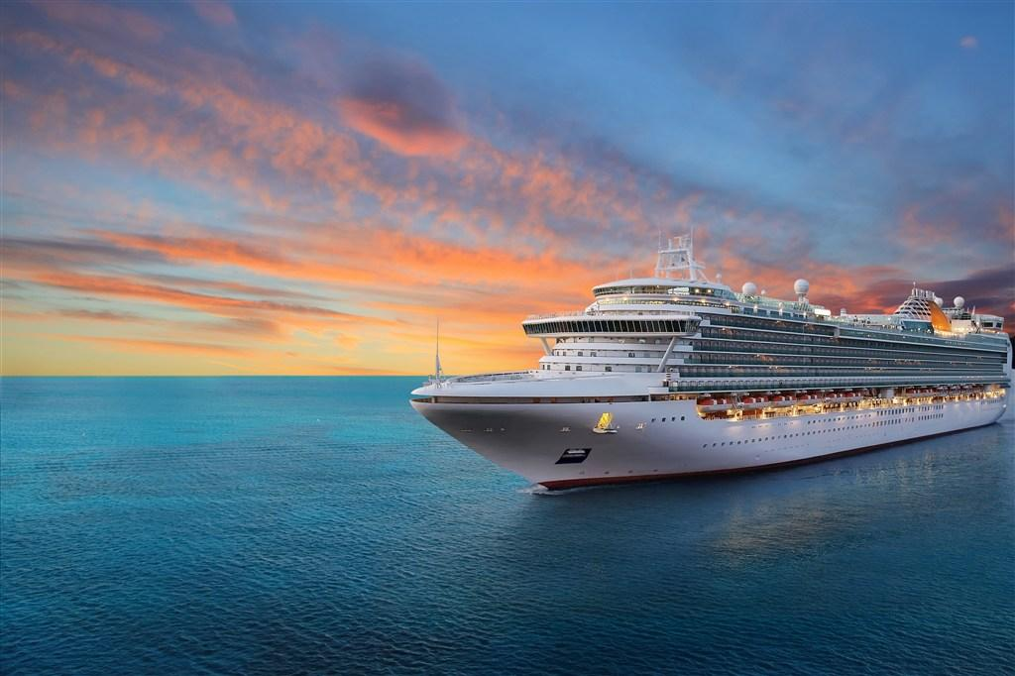
我们的传承
Our heritage about it
金地同样，传承航海文化，续写航海故事
怀着一颗未知的心极力探索这个世界
为每个金地人创造属于自己的航海梦，
寻梦的路上你不会孤单，金地与你一起，开启一段启航未来的故事...
奔跑、坚持、感恩、让我们一起探索、发现！

Slide 4
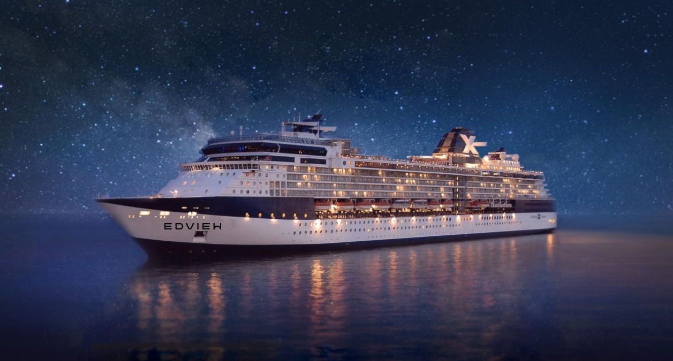
这一刻与金地一起，为了伟大的未来，一起远航！
新航道 共奋进 向未来
New channel for the future

Slide 5
2023

Slide 6
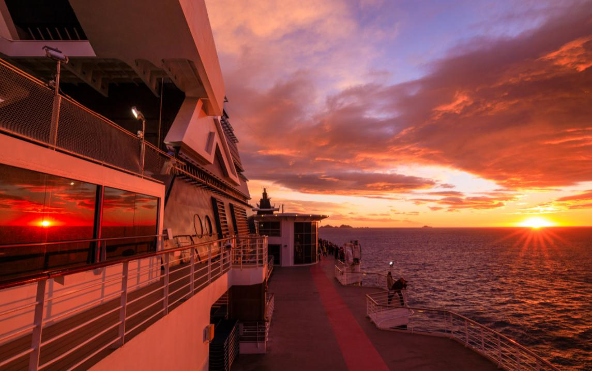
PART
ONE
Theme interpretation
主题诠释

Slide 7

视觉传达 / Visual communication
主视觉核心元素
“游轮”意向表达出企业归属感
寓意金地人携手同行、共创未来
视觉传达为游轮航行荡起的波纹
整体波纹由深转浅、由暗转亮
表现探索未知、勇往直前的决心
核心色彩为海蓝渐变
主视觉底部线条纹意指深海波浪
贴合整场年会“航海”主题风格
底部方形元素意为新航路、新大陆
游轮在新征途上航行
展示金地人不断进取、昂首前行、追寻梦想的新年愿景

Slide 8


Slide 9
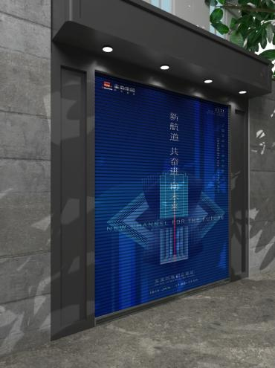
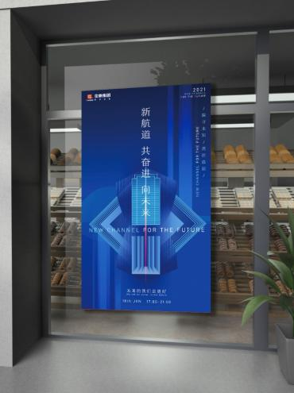
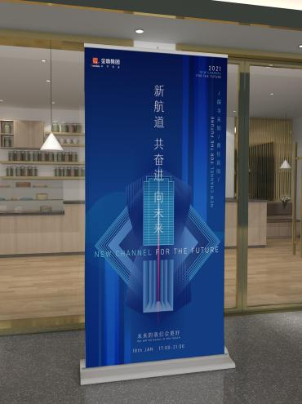
视觉传达 / Visual communication

Slide 10
PART
TWO
Site planning
场地规划

Slide 11
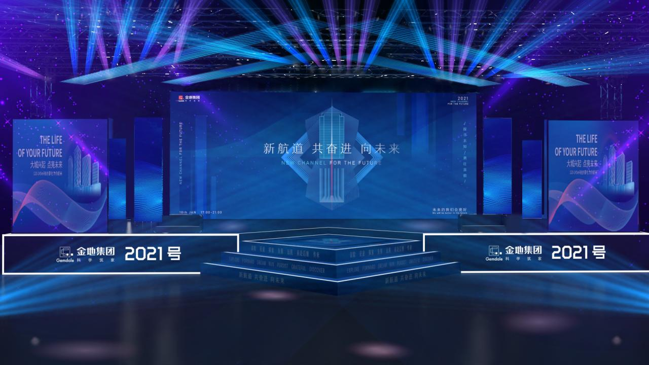

Slide 12
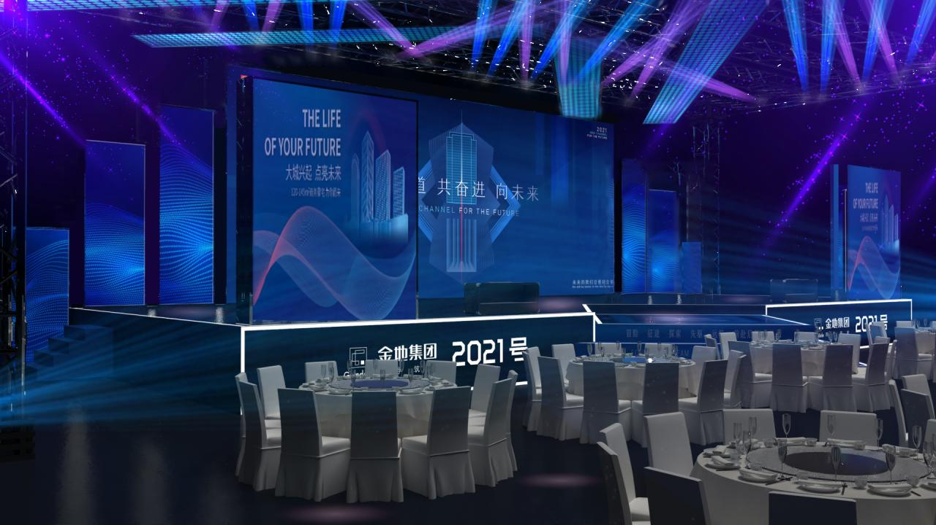
外场通道

Slide 13
PART
THREE
Activity flow
活动流程

Slide 14
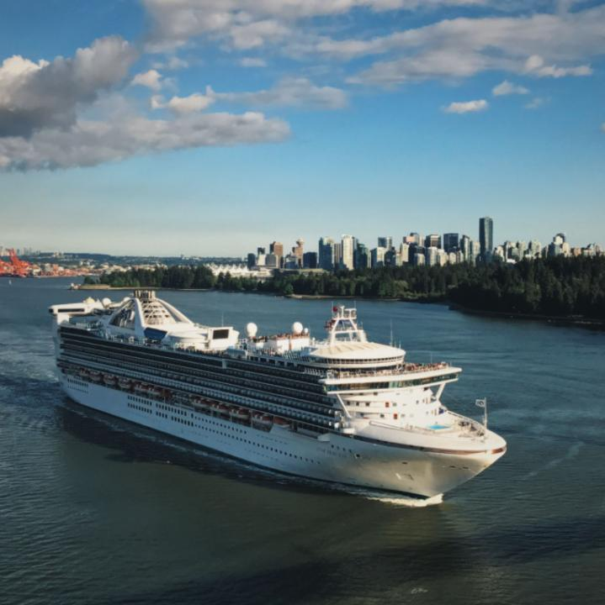
活动流程 / Activity flow
活动时间：2021年1月18日，下午17:00～21:00
17:00-17:30 员工签到入场
17:30-17:50 领导嘉宾到场就座时间
17:50-18:00 灯光秀，开场视频
18:00-18:05 主持人开场词，介绍到场嘉宾
18:05-18:15 领导致辞
18:15-20:00 文艺汇演、互动游戏及抽奖环节
20:00-20:45 2020优秀员工颁奖
20:45-20:50 Ending视频
20:50-21:00 领导总结发言，祝酒仪式
21:00 主持人结束词，来宾有序退场

Slide 15
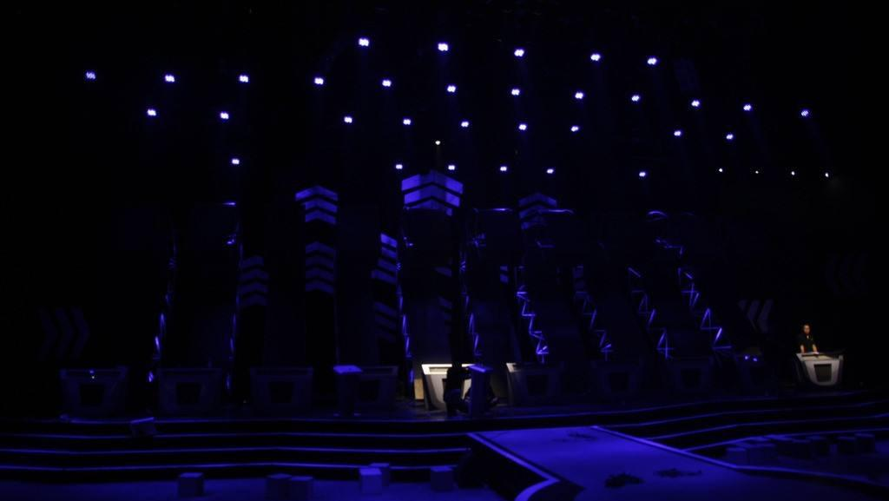
活动开场前5分钟，全场灯光调暗，让嘉宾开始进入活动氛围中
主持人开场预告，预告活动即将开始，邀请嘉宾就座

Slide 16
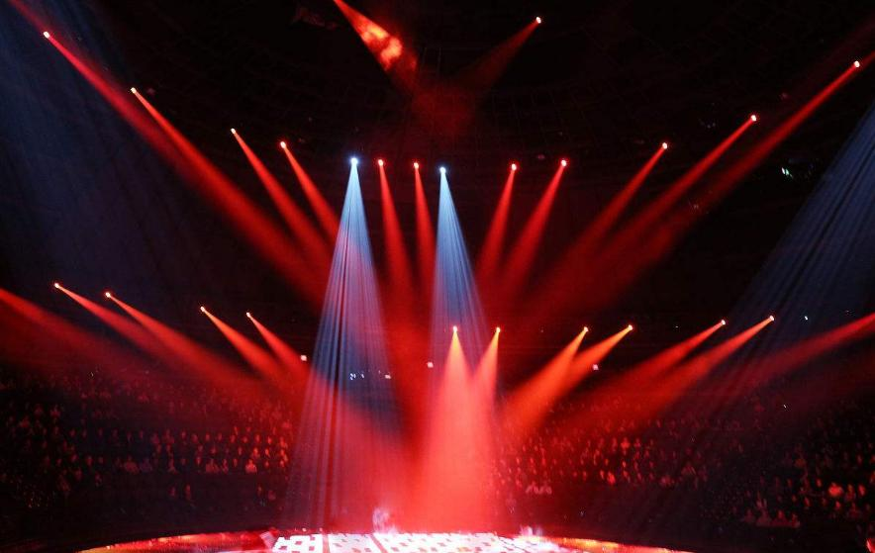
灯光秀 / Opening ceremony
开场倒计时 5,4,3,2,1……
灯光渐暗 缤纷炫丽的灯光秀作为开场表演

Slide 17
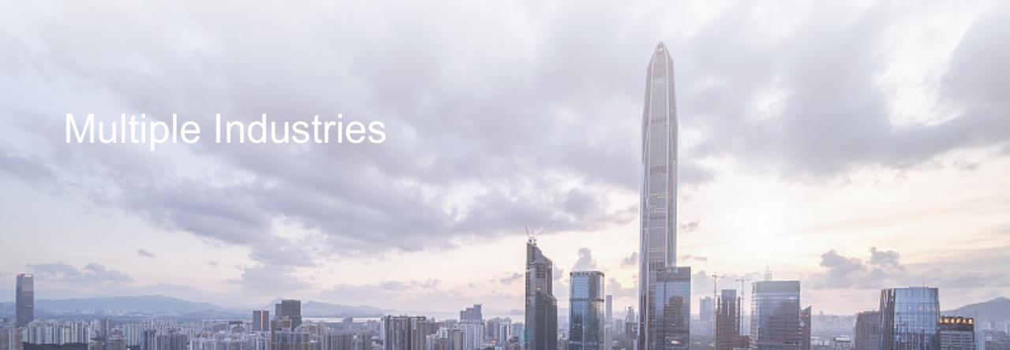


开场视频 / Opening video
1、乐符缓缓起飞，并逐步飞至城市上空；
2、画面切换至航拍镜头，用俯视角度展示总部大楼全景；
3、乐符急速飞行，画面快速切换，展示金地品牌各项目画面；
4、音符飘向大海，落在一艘缓缓航行的邮轮上…

Slide 18
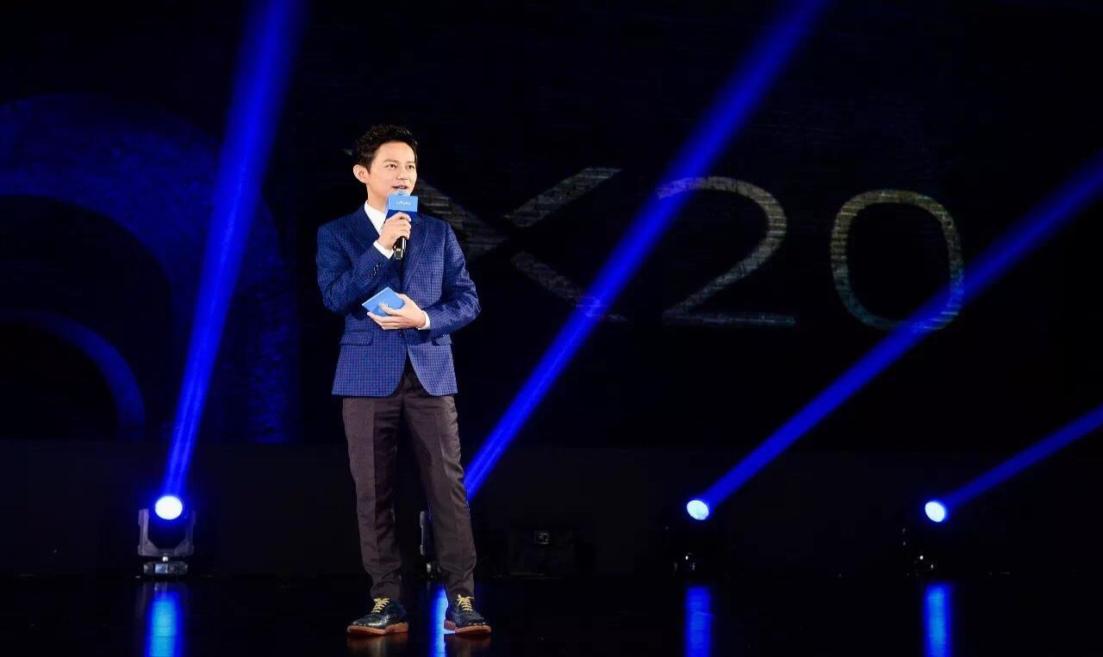
主持人开场 / Host opening
主持人开场词，介绍到场嘉宾领导

Slide 19
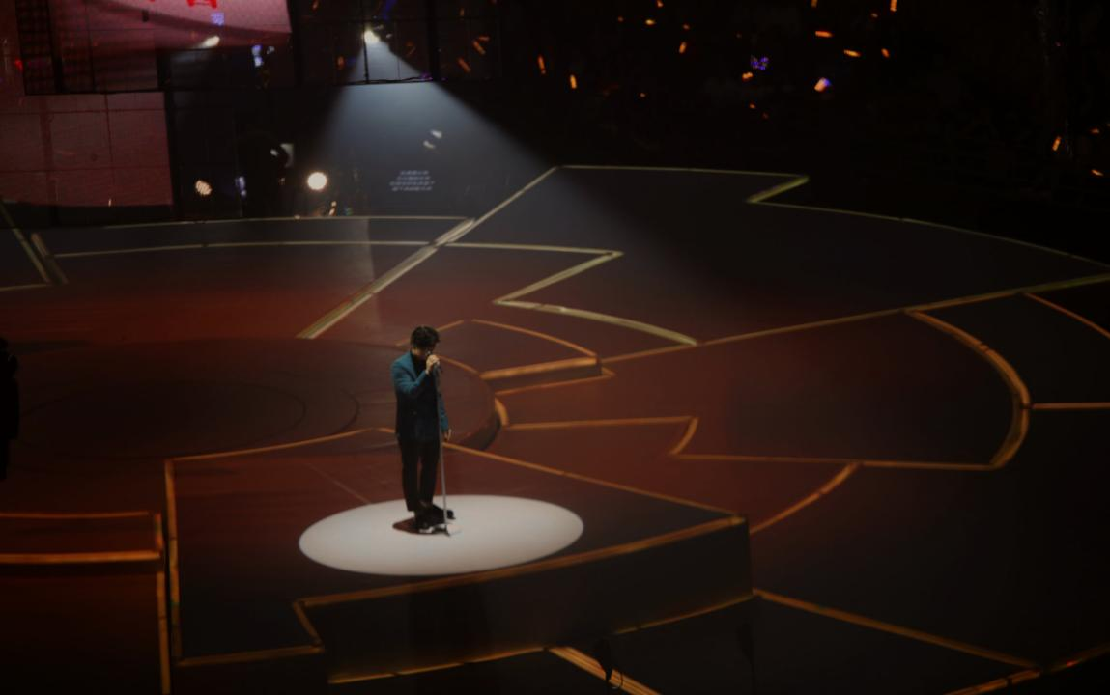
领导致辞 / Leadership speech
开场视频的最后，邮轮缓缓驶向我们，越来越近，最后定格在屏幕中央，
主持人邀请领导上台致辞、宣讲企业文化及2020工作总结

Slide 20
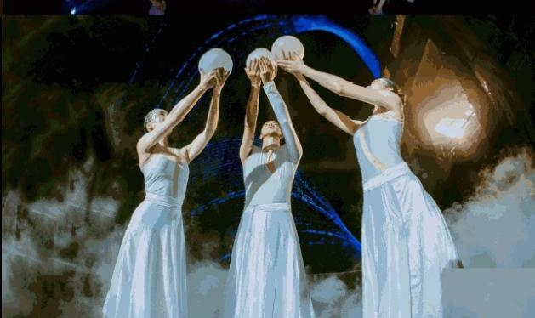
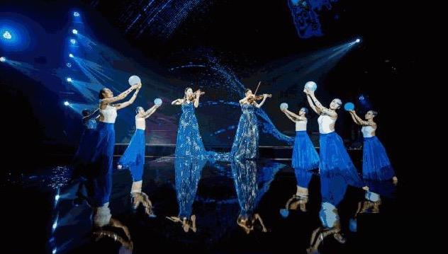
开场演艺 / Opening performance
追踪橙色聚点，情景式舞蹈演绎；
舞蹈的最后，手中的追光球会聚集在一起，结合屏幕进行表演

Slide 21
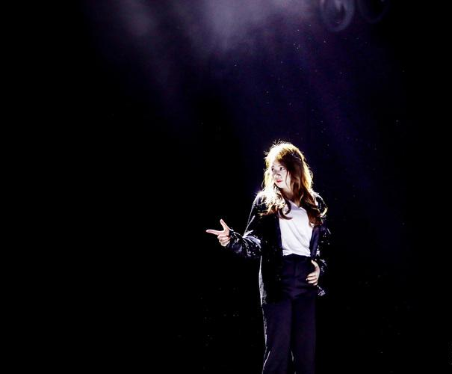
文艺汇演 / Art show
企业员工进行节目表演，展现金地人多才多艺的气质
同时也是年轻员工表现自己的好平台

Slide 22
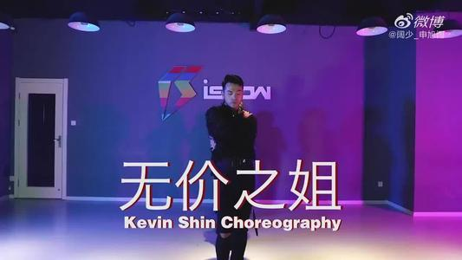
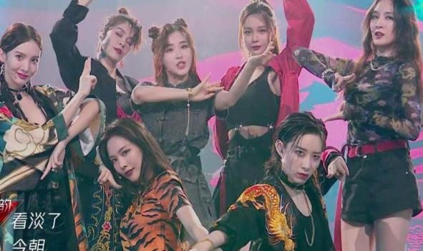
员工节目形式推荐 / Program form recommendation
《无价之姐》
表演人数：9人 （1男8女）
表演形式：舞蹈
核心：节奏欢快，魔性的旋律和深入人心的歌词，体现年轻人的青春活力，体现销售乘风破浪，勇于拼搏顽 强不息的畚斗精神

Slide 23
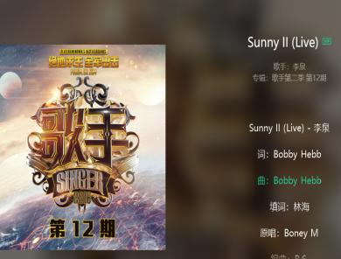
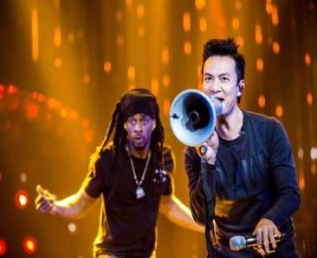
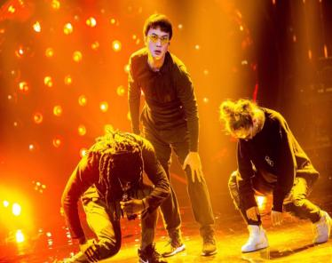
员工节目形式推荐 / Program form recommendation
《sunny II》 歌曲演唱+机械舞（复古disco）
表演人数：5人（1人唱歌+4人跳舞）
表演时长：4分30秒
节目寓意：80年代复古机械舞与动感电子音乐相结合的基础上，服化道及歌词上融合地域特色，给观众一种眼前一亮的感觉，使整个节目更加完整，并体现员工的精神风貌
歌曲展示
表演形式示意
舞蹈风格示意

Slide 24

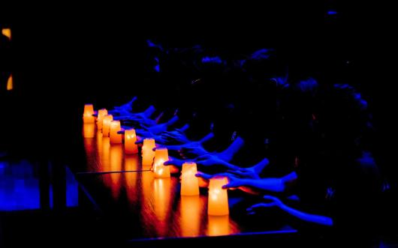
员工节目形式推荐 / Program form recommendation
Mojito+杯子舞
表演人数：6人
表演时长：4分钟以内
内容：前半段6人跳mojito舞蹈，后半段灯光变暗，以Mojito音乐为背景每人 一个杯子进行杯子舞展示，并以此收尾

Slide 25
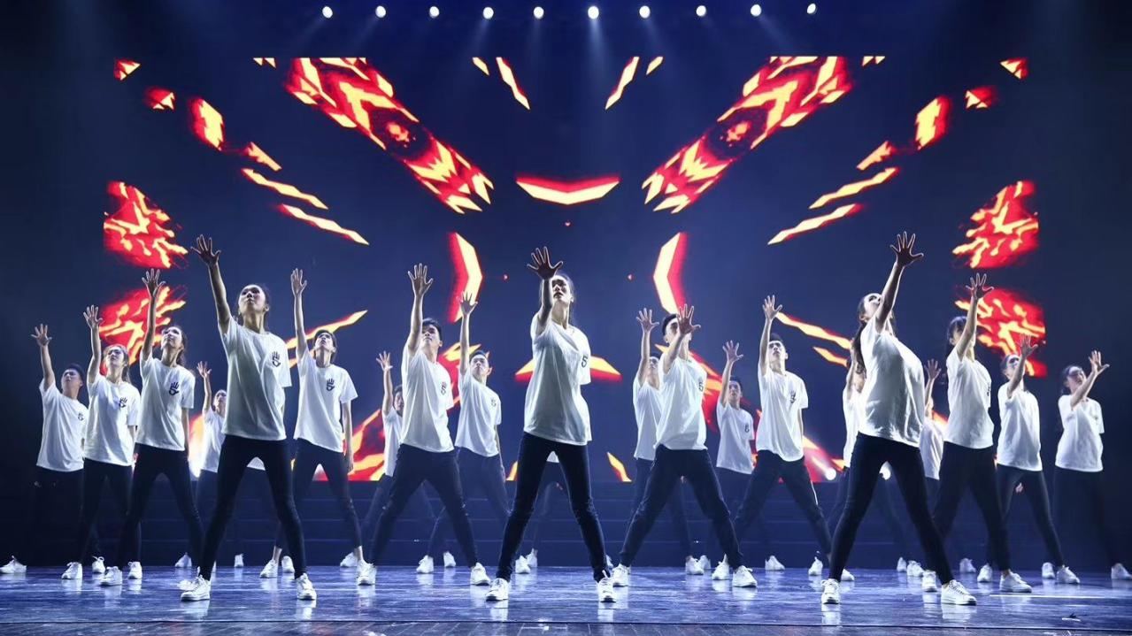
员工节目形式推荐 / Program form recommendation
《少年》
表演内容：唱跳（4男4女 or 3男 5女）
表演形式：3人唱歌 、3-5人跳舞：跳舞部分第一部分开头根据歌词内容进行情景表演，副歌齐舞。第二部分所有表演者分配歌词，最后合唱。（结尾可以喊愿景口号等，根据实际情况调整）
表演人数：5-8人（演艺可增减人员，最少不少于5人）
表演时长：4分
表演参考：https://b23.tv/Ui9RqU（舞蹈部分）

Slide 26
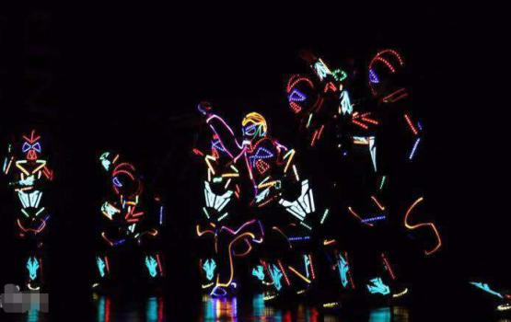
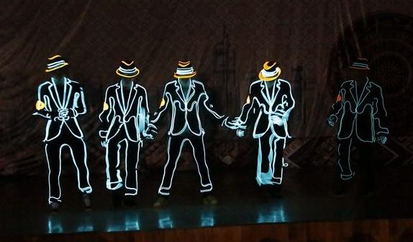
员工节目形式推荐 / Program form recommendation
创意类节目
表演形式：舞蹈，爵士荧光舞
表演人数：5-6人
表演内容：表演者身穿发光服装，舞者利用手中的特制荧光棒及其他道具舞动产生光圈，通过舞蹈动作以及队形变化做出各种造型

Slide 27
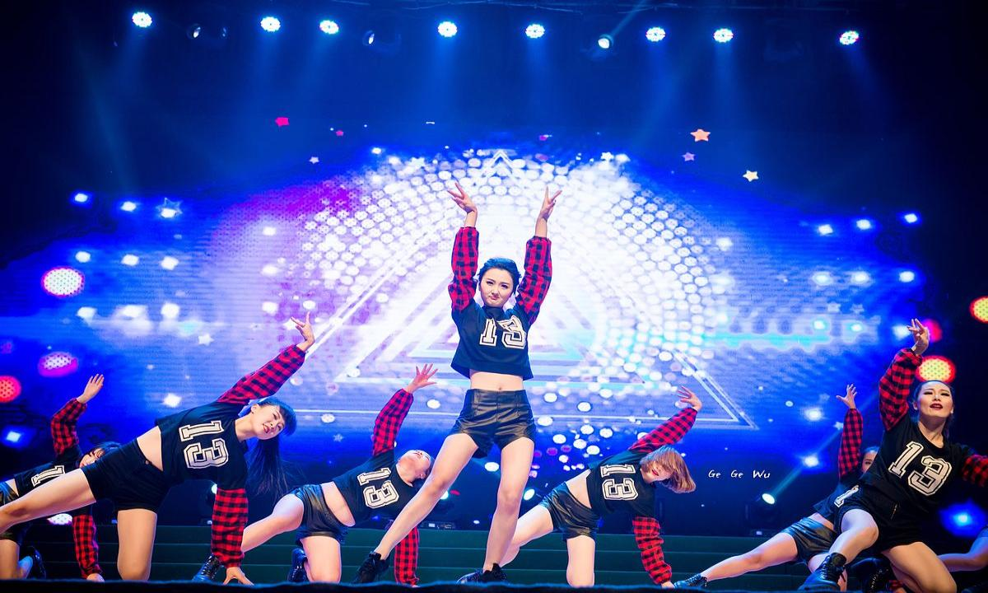
员工节目形式推荐 / Program form recommendation
《Yes OK!》青你主题曲
选曲背景：
《Yes OK!》是选秀节目《青春有你2》的主题曲，9个女孩通过不懈努力成功从109位选手中脱颖而出、成团出道，本歌曲官方还有一个名字是《多远都可以到达》，选择此歌作为年会的表演曲目，能够展现员工勇往直前、充满活力的精神面貌和面对指标多远都可以到达的决心！
表演形式：歌舞表演（配演讲+视频）
表演时长：3-5分钟

Slide 28
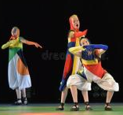
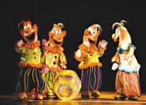
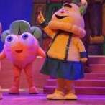
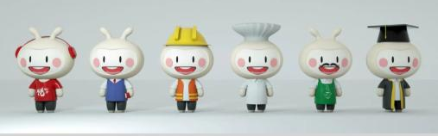
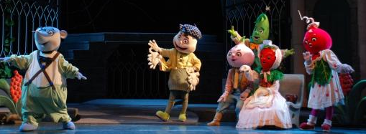
员工节目形式推荐 / Program form recommendation
节目内容：
穿上IP公仔形象定制的玩偶服以及其他形象玩偶服进行舞蹈串烧表演，串烧内容为2020年抖音爆红的各个舞蹈经典片段，如《螃蟹舞》、《基础舞》、《可爱摆》、《Abracadabra》等，突出员工形象的同时，可瞬间引爆全场氛围！
节目人数：8人
节目时长：3分钟

Slide 29
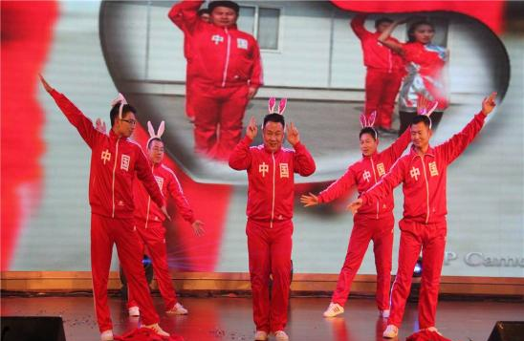
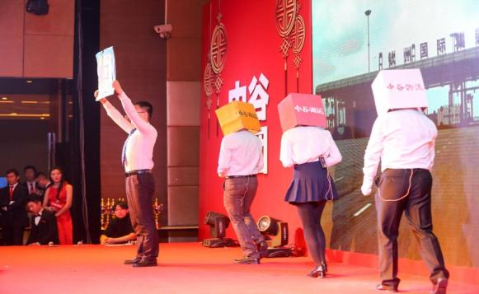
员工节目形式推荐 / Program form recommendation
节目：地产人的一天
内容：情景舞台剧
表演人数：5人
表演时长：10分钟
节目寓意：公司里一群年轻男女，用激情澎湃的言语，妙曼灵动的英姿，演绎地产人的辛勤、劳碌、欢快与喜乐！

Slide 30

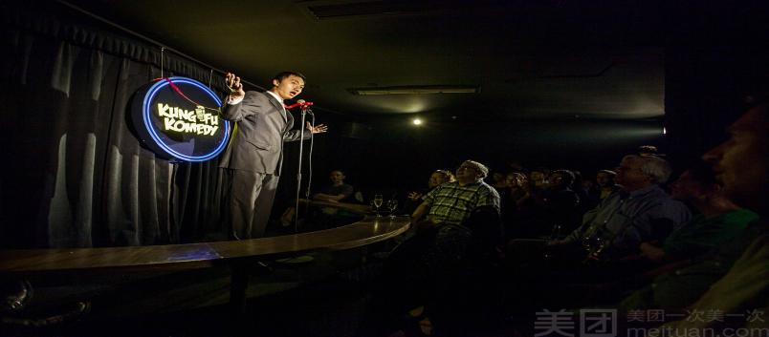
员工节目形式推荐 / Program form recommendation
节目形式：脱口秀
节目主题：2020 金地众生相
出演人员：暂定3人
主要内容：通过幽默风趣的语言，体现金地人迎难而上的工作态度和精神

Slide 31
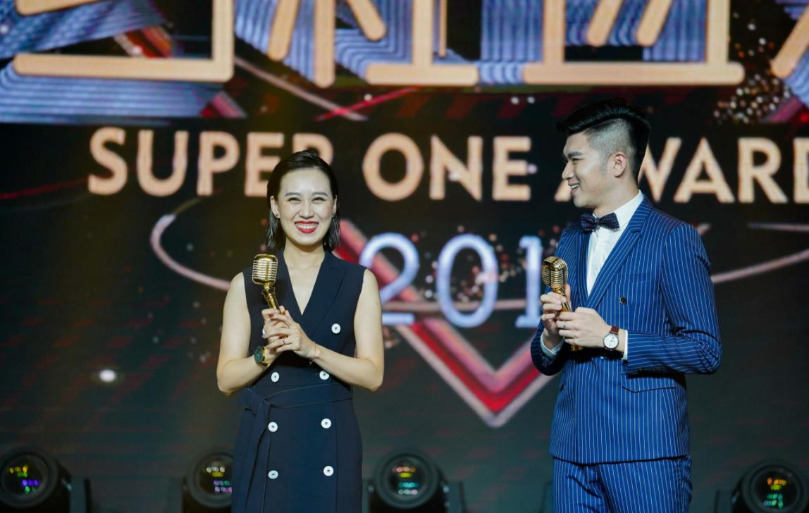
颁奖环节 / Awards session
《2020金地优秀员工奖》

Slide 32
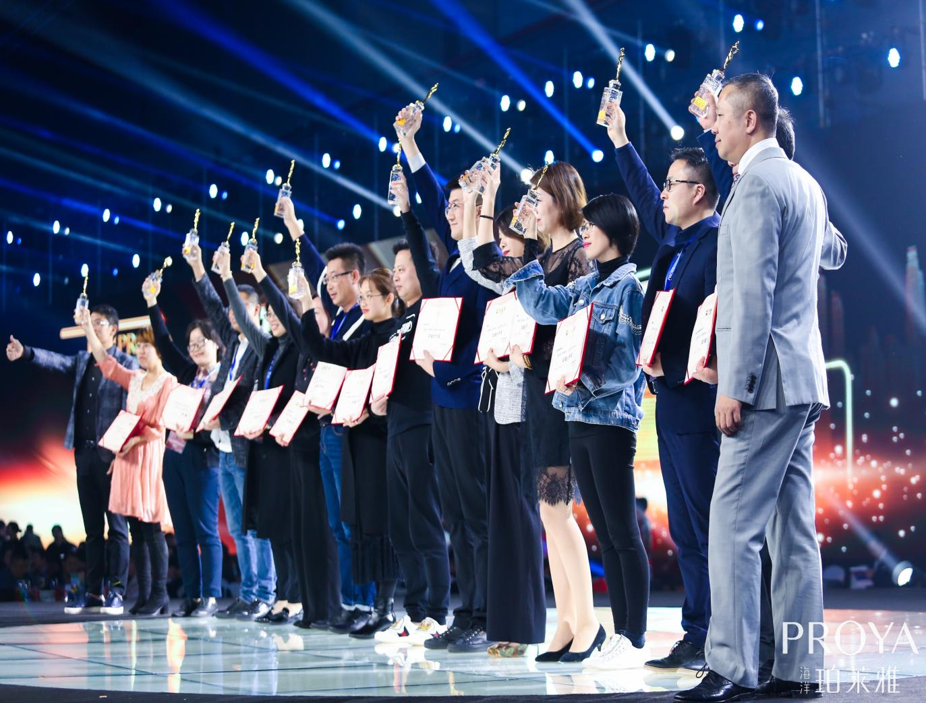
颁奖环节 / Awards session
《2020金地优秀团队奖》

Slide 33
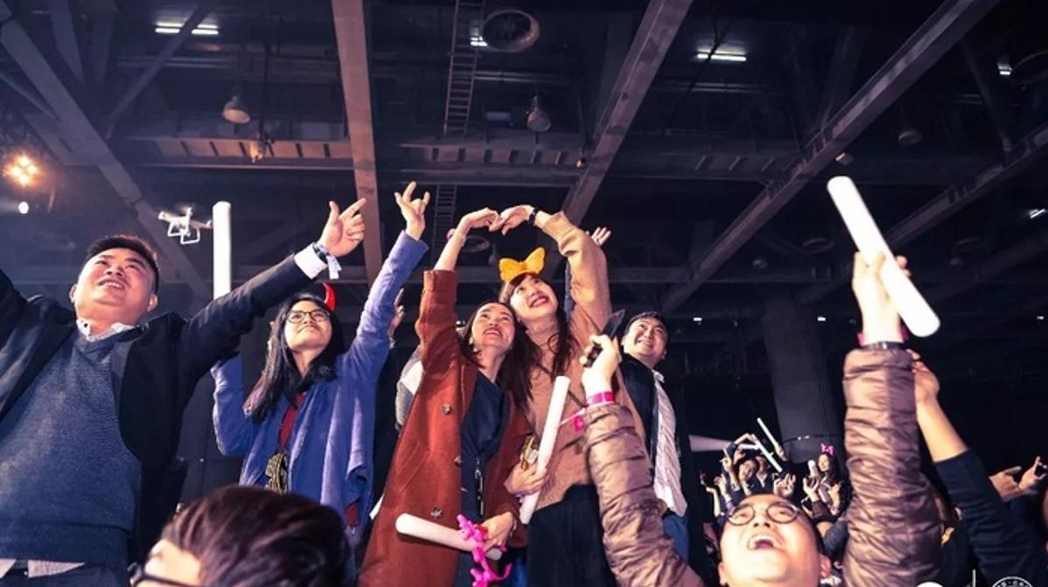
抽奖环节 / Lottery session
年会到场来宾、员工抽奖环节

Slide 34
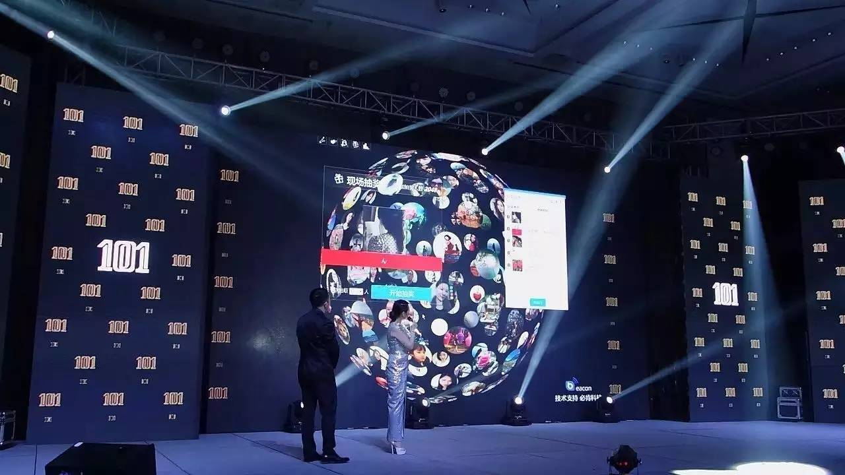
抽奖环节 / Lottery session
到场嘉宾扫码后均可以参加，现场进行大屏幕抽奖，共设置4轮，中奖员工将上台领奖并发表感言

Slide 35
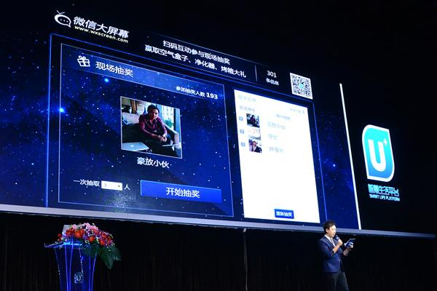

抽奖环节 / Lottery session
微信抽奖系统在LED滚动微信头像，由颁奖者喊停，画面定格时信息保存到后台资料库，主持人邀请颁奖领导为中奖者颁奖

Slide 36

Ending节目 / Creative video
主题视频以专访短片合成手法，带领在场嘉宾共同见证对未来的远见，激起对当下的共鸣
谨以此片献给我们未来的远见
创意视频-《回首2020，我们对2021的远见》

Slide 37
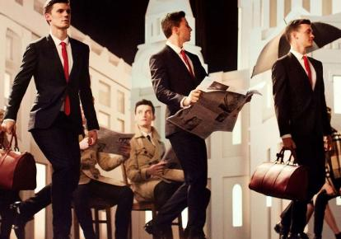
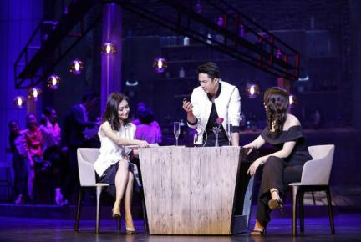

Ending节目 / Creative video
01 / 商务情景
02 / 生活情景
03 / 未来情景
创意开场视频-《回首2020，我们对2021的远见》
通过不同场景人物专访独白或写实故事，来传达2021金地人对于“新航道、新挑战、新未来“的前进方向的决心

Slide 38
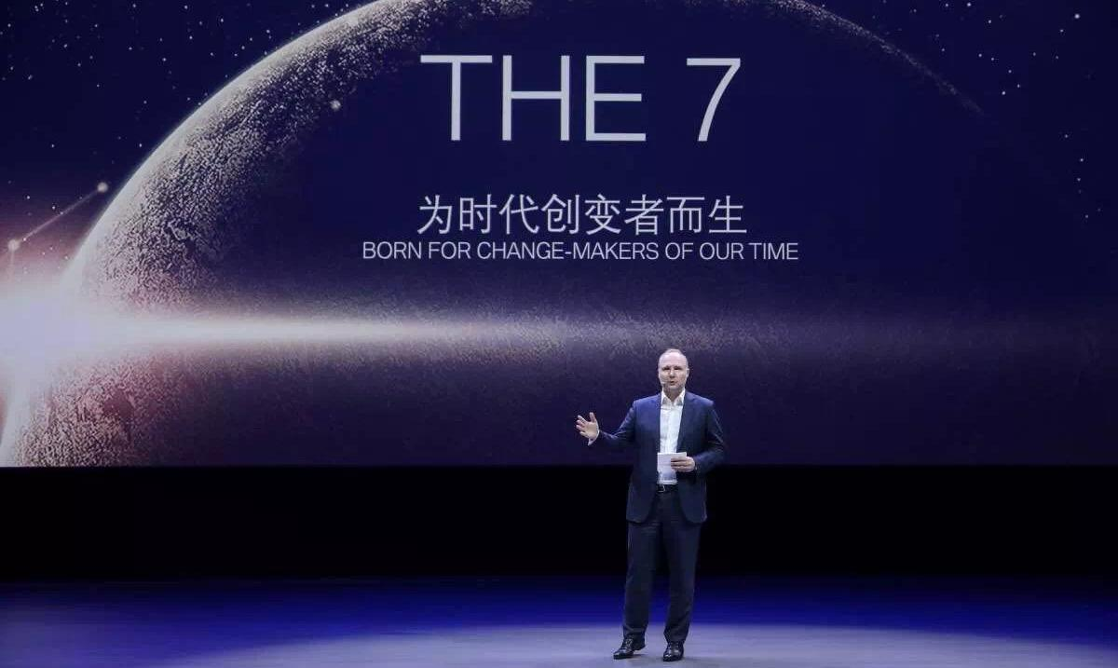
总结演讲 / Summarize the speech
领导上台做总结发言，及对于2021的发展愿景

Slide 39

活动淡出 / Activity fades out
主持人上台致结束词，对所有嘉宾及领导表示感谢，来宾有序退场

Slide 40
PART
FOUR
Execute correlation
执行相关

Slide 41
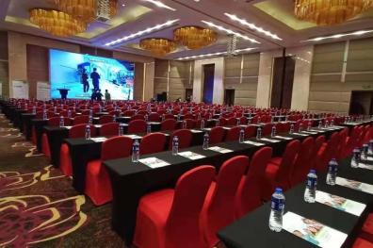
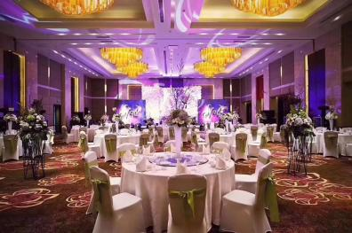
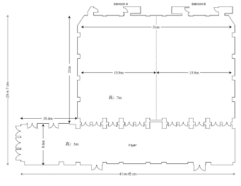
场地推荐 / Site recommendation
沈阳希尔顿逸林酒店
酒店地址：沈阳市青年大街374号
年会场地：6F大宴会厅
场地情况：内场总面积630平方米，长为30m，宽为21m，挑高7m（灯下净高5m）
外场通道约为352.6平方，整体通道包装长为41m，宽为8.6m，高为3m

Slide 42
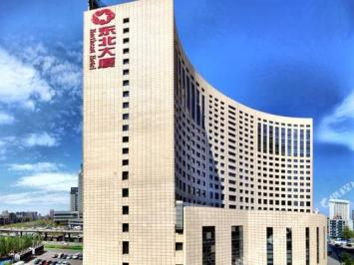
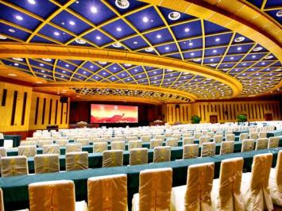
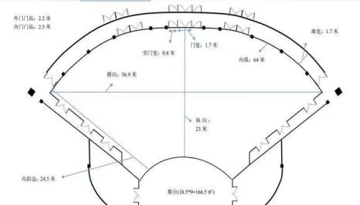
场地推荐 / Site recommendation
沈阳东北大厦酒店
酒店地址：沈阳市沈河区哈尔滨路99号
年会场地：3F大宴会厅
场地情况：内场总面积784平方米，横向56m，纵向23m

Slide 43

直播平台推荐/ Site recommendation
预计直播推流150万+
预计直播留言3万+
预计直播点赞量5万+
推荐采用微直播互动平台
功能齐全，互动性强

Slide 44
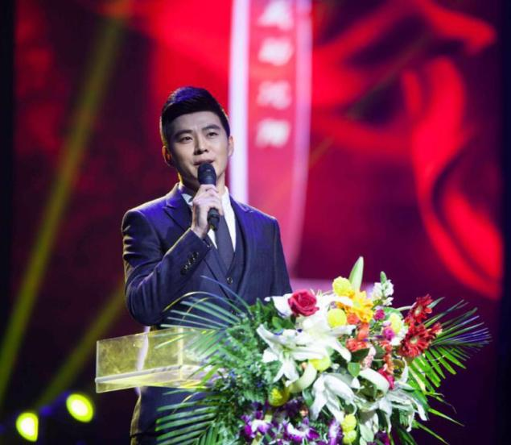
主持人推荐 / Recommended by the host
身高：180cm
姓名：张强
主持经历（数百场商业及政府活动主持经历）
沈阳广播电视台新闻节目主持人
《感动沈阳》颁奖典礼主持人
沈阳万象城周年庆典主持人
市政协庆祝新中国成立70周年晚会主持人

Slide 45


主持人推荐 / Recommended by the host
身高：175cm
姓名：张山茗
主持经历（数百场商业活动主持经历）
沈阳K11运动休闲集合店主持人
歌手归来群星演唱会主持人
君悦酒店五周年晚宴主持人
2019中国内衣文化周开幕式主持人
盛京龙城发布会主持人

Slide 46



执行相关 / Execute correlation
HUAWEI Mate 30 Pro 5G ¥7399
小米电动滑板车 ¥1999
小米空气净化器3 ¥899
抽奖环节奖品推荐

Slide 47



执行相关 / Execute correlation
颁奖奖杯形式推荐

Slide 48

执行相关 / Execute correlation
[活动出片]
摄影师全程录制视频，记录下年会的精彩瞬间，活动结束后，将精彩镜头进行精剪；
制作成宣传短片，及时进行有效传播及释放

Slide 49


执行相关 / Execute correlation
[照片直播]
专业直播平台现场实时更新活动照片；
扫描二维码进入页面即可及时观看；
云端存储、数码修片；
更专业、更及时

Slide 50

执行相关 / Execute correlation
[嘉宾接待]
安排专用停车区域，专人协调车辆进出；
安排礼仪引领客户进入签到，并享用茶歇；
从会场入口处开始至内场，沿途摆放指示牌， 并在重要场点安排礼仪进行指引工作

Slide 51

执行相关 / Execute correlation
[工作人员]
培训活动执行手册内容、熟悉各岗位负责人；
理解客户概况、活动主旨、活动流程安排及内容；
熟悉场地，培训后接受考核，并实景彩排；
明确责任与岗位重要性；
摄影及摄像人员；
熟悉活动现场分布、了解拍摄流程及要求；
根据摆台方式确认固定位置及走场位置

Slide 52

执行相关 / Execute correlation
[场地搭建]
提前进场，以便留出充足的彩排时间；
现场搭建材料按场地安全措施需要选择防火涂质；
现场座位的摆放将注意留出足够的安全通道；
经客户验收，如有变更及时更改；
空场拍摄留做备案；
再次提醒所有人员到场彩排；
与场地方再次强调各环节配合工作；
整理物资入库（储藏室）；
重审各岗位职责

Slide 53

执行相关 / Execute correlation
[活动彩排]
内部人员先熟悉流程，以便提高与客户预约时间内高效完成彩排， 主要调试现场的音、视频及灯光配合的效果；
专人带领主持人及发言领导熟悉场地及演讲配合设施，如确认演讲内容、选择麦克风类形等；
正式彩排，严格按彩排流程至各岗位配合天衣无缝，随时与客户提出的各环节问题进行沟通；
有细节修改，则各岗位同时强调，并再次彩排；对活动发布环节做重点彩排，保证活动正式发布环节一次性成功，以达到预期的轰动效果；
最后提醒各岗位人员活动正式开始前的上岗时间，要求主要人员留下紧急联系方式与紧急联系人姓名

Slide 54

执行相关 / Execute correlation
[活动准备]
在各主要出入口、沿途参观的现场、主会场内安排数名工作人员，以应对可能出现的突发事件；
可能在活动开始前出现停车拥堵等情况，我们会在路口放置停车指示牌，并事先协调安排空位，当天安排工作人员在现场进行引导分流

Slide 55

执行相关 / Execute correlation
[安全保障一]
活动安全保卫
事先要对活动场馆进行安全检查，发现安全隐患，及时整改，制订详细、可行的安全保卫实施方案，确保各项活动安全有序的进行。
交通安全保卫
事先要对场地进行实地勘察，结合“畅通工程”制订科学、合理、高效的交通保卫方案。负责各活动场馆车辆的停放、调度指挥，保障车辆进出有序

Slide 56
执行相关 / Execute correlation
[安全保障二]
活动场馆保卫
布场期间，做好布场人员入馆管理工作；
确保演职人员在布场/彩排期间的物品运输与水电、特装的安全；
活动期间，保卫人员对场馆实行定点巡查制；
确保观众与重要嘉宾的人身安全；
撤馆期间，做好物料运输与保卫工作，有序、安全地撤离场馆；
消防安全，制订消防安全制度，事先做好消防安全检查工作

Slide 57

应急预案组织机构划分
突发事件应急指挥部：
总体协调、安排、组织各项安全应急工作，迅速处理突发事件的应急救援工作。具体工作内容如下：
安全保卫应急组：
:负责提前到场，配合突发事件应急指挥部工作；负责演出现场、舞台四周、演员休息室、嘉宾席的安全防控；负责提前清场，严禁无关人员演出前滞留演出现场；负责门禁、现场查验，防止有与演出不相干的人员等外来人员进场；保证现场良好的演出秩序，严防寻衅滋事情况发生；如遇突发事件，积极配合其他工作小组开展工作。
医疗救护应急组：
负责现场一般医疗药品、器材、器具的配备；现场安排指定人员、担架，进行医疗救护备用；如遇突发事故，应及时救助，必要时送医务室治疗或拨打120。
消防安全应急组：
:负责演出开始前的消防安全培训及预演练；负责演出现场及周边场地消防器材的提前布置；演出舞台、演员更衣室的消防安全，及废弃物的及时合理处理；负责演出现场秩序，严禁吸烟、玩火；紧急情况下演出现场电源的切断与现场消防应急处置。
紧急疏散应急组：
负责演出现场疏散出口选定；负责紧急疏散标识的制定与放置；负责舞台、嘉宾席、高台等紧急疏散设施的安全检查；负责准备哨子、扩音喇叭、应急照明灯等紧急提醒器材并查看其有效性；负责保持疏散通道畅通，防止人员拥堵情况的发生，及紧急情况下人员情绪的稳定、防止踩踏事件发生；紧急情况下可任意征调其他工作小组的人员。
舞台、幕后突发情况处理组：
负责舞台、幕后等演员适当调度；处理舞台设施、幕后情况的突发事件。负责设备的流通、灯光调配的对讲。负责演员的点到和通知上台和跟主持人沟通传达。

Slide 58
拥挤踩踏疏散预案
在来宾区周围及主要通道处安排工作人员及保安，有序入场和退场，出现紧急情况，立即组织人员疏散；
如场内发生混乱时由场内的工作人员及礼仪迅速引领领导到VIP休息室，确保在场领导的安全；
主持人利用现场广播对场内的人员进行引导和疏散；
出现紧急情况，造成人员伤病，则立即组织车辆和人员送往医院。
突发停电处理应急预案
安排备用电源发电设备；
突发停电时，专人启用备用电源设备，保证现场供电及照明，保证活动的顺利完成。
临时活动改期处理预案
活动临时改期，则由活动主办方协调确定活动的最终日期；
需通过专人或电话，及时通知特邀领导及贵宾，并说明改期原因和活动的最终日期；
其他邀请嘉宾可通过手机短信的形式告知。

Slide 59
现场布置及舞台搭建标准
工程保障：地面采用可调节升降钢结构舞台，高度80CM。
表面铺设8CM钢构专用舞台面板，交接点全部采用钢制卡扣安全稳固。
最外层铺设加厚防火地毯。
架体采用专业舞美雷亚架体，钢构材质，坚固安全施工团队具有专业施工证。
供电系统前期踩点调试，现场复返测试用电情况，及时调整确保万无一失。
搭建物料所用材质都具有专业防火材质证明。
其他
医疗预案：
现场设置紧急医疗箱，准备常规药品，如防暑降温药、风油精、创可贴等。
设定一键拨号，活动前了解距离现场最近的120急救中心，救护车响应时间。
活动前相关培训：
为了保证活动成功举办，本公司负责活动的相关培训；
有关工作人员的培训内容涉及：活动内容、活动流程、现场配合；
其他人员的培训内容包括：礼仪小姐、服务生、保安、摄影摄像师等培训。
.

Slide 60
Thanks

